Slide 1
BONJOUR
LE THEME D’AUJOURD’HUI :
LA CARTE MENTALE
Ou
MIND MAPPING
Ou
CARTE COGNITIVE

Slide 2
CARTE MENTALE
DE QUOI PARLE T-ON ?
VOUS AVEZ BESOIN DE PRENDRE DES NOTES RAPIDEMENT…
VOUS AVEZ BESOIN DE MEMORISER DES INFORMATION FACILEMENT…
VOUS AVEZ BESOIN DE VALORISER OU PARTAGER DES IDEES …
VOUS AVEZ BESOIN CLARIFIER VOS IDEES OU DE DECIDER A PARTIR D’UNE MULTITUDE D’INFORMATIONS…

Slide 3
CARTE MENTALE
ALORS VOUS DEVEZ CONNAITRE ET UTILISER
UNE METHODE DE VISUALISATION, UNE TECHNIQUE DE REPRESENTATION :
LA CARTE MENTALE
Ou
MIND MAPPING (en anglais)

Slide 4
LA CARTE MENTALE
DE QUOI PARLE T-ON ?
Une carte mentale est un moyen simple de développer ses idées de manière organique, sans se soucier de l'ordre ni de la structure.
Elle permet d'organiser visuellement ses idées pour faciliter l'analyse et la mémorisation.
UNE CARTE MENTALE C’EST
LE VISUEL, LE SENS, LA VALEUR.

Slide 5
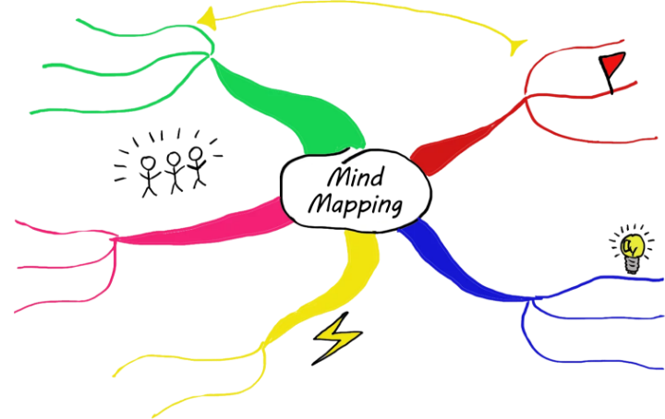
LA CARTE MENTALE

Slide 6
LA CARTE MENTALE
SA REPRESENTATION
C’est un schéma, organisé autour d’un concept clé aussi appelé SUJET CENTRAL et constitué de BRANCHES PRINIPALES nommées NŒUDS PARENTS et BRANCHES SECONDAIRES nommées NŒUDS ENFANTS.
Le tout illustre la hiérarchie et les relations associatives entre les sujets.
C’est un ARBRE DE DONNEES

Slide 7
LA CARTE MENTALE
Une carte mentale est un diagramme permettant de représenter
des tâches,
des mots,
des concepts ou
des éléments
liés et organisés autour d'un concept ou d'un sujet central.
Une carte mentale peut transformer une longue liste d'informations monotones en un diagramme coloré, facile à mémoriser et très structuré, en harmonie avec le fonctionnement naturel du cerveau.

Slide 8
LA CARTE MENTALE
Ecrivez sur un papier vos idées de programme de vacances.
Vous souhaitez visiter des pays, des villes, voir des monuments connus.
Il suffit de quelques instants pour parcourir la liste des lieux et des activités. Mais une fois arrivé au bout du brouillon, vous souvenez-vous encore de ce que vous avez lu au début ?
Reprenez ces mêmes informations et présentez-les sous forme de carte mentale. Vous obtiendrez ainsi une vue d'ensemble beaucoup plus rapide et pourrez retrouver les données bien plus facilement.
Voici sur la diapo suivante, la représentation de ce même projet sous forme de carte mentale

Slide 9
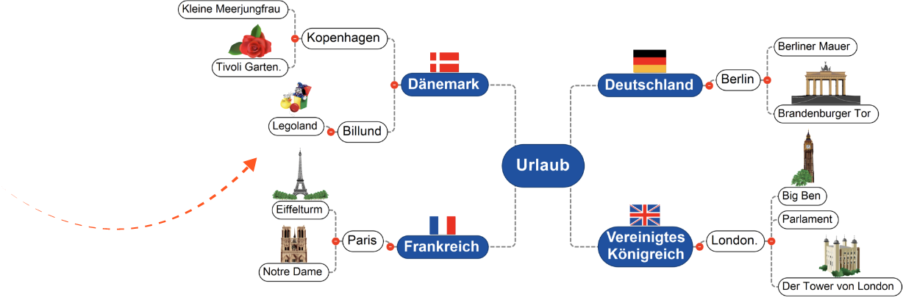
LA CARTE MENTALE

Slide 10
LA CARTE MENTALE
QUE PEUT ON FAIRE AVEC UNE CARTE MENTALE
Réflexion collective et visualisation des concepts
Présenter et communiquer des idées
Organisateurs graphiques et cahiers électroniques
Organiser des réunions plus efficacement
Présentation des rapports et des documents
Simplifier la gestion des tâches et des projets
Rédiger des essais

Slide 11
LA CARTE MENTALE
COMMENT CELA FONCTIONNE T-IL ?
Une manière simple de visualiser une carte mentale est de la comparer à un plan de ville.
Le centre-ville représente le sujet principal ou l'idée centrale
Les rues principales qui rayonnent à partir du centre représentent les axes principaux de votre réflexion
Les rues secondaires ou embranchements représentent vos pistes de réflexion secondaires, et ainsi de suite.

Slide 12
LA CARTE MENTALE
5 CARACTÉRISTIQUES DU MIND MAPPING
L'idée principale, le thème ou le point central est indiqué par une image placée au centre.
Les idées les plus importantes rayonnent à partir de cette image de manière circulaire ; on les appelle des « branches ».
Ces branches contiennent une image clé ou un mot-clé placé sur la ligne associée.
Les sujets d'importance secondaire sont rattachés en tant que sous-branches à la branche principale respective.
Les branches forment une structure de « nœuds » interconnectés.

Slide 13
LA CARTE MENTALE
LE MIND MAPPING EST-IL EFFICACE ?
Une étude de l'université Johns Hopkins montre que les étudiants qui utilisent la cartographie mentale améliorent leurs notes de 12 %.
Il est également prouvé que la cartographie mentale est un outil précieux pour les élèves dyslexiques et autistes, leur permettant de mieux comprendre les concepts et les stratégies.
L'Association britannique de la dyslexie explique d'ailleurs : « Les personnes dyslexiques rencontrent des difficultés avec le langage oral et/ou écrit, notamment pour suivre des instructions, se concentrer et réaliser des tâches analytiques ou logiques. Des stratégies comme la cartographie mentale sont considérées comme de précieux outils d'apprentissage. ».

Slide 14
LA CARTE MENTALE
COMMENT CRÉER UNE CARTE MENTALE ?
1 Entrez le sujet principal.
Commencez par inscrire le sujet principal au centre de la carte mentale, par exemple : « Capitales du monde ».
2 Sujets de brainstorming
Créez des branches principales pour organiser vos sujets, comme
« Londres », « Paris », « New York » et « Pékin ». L'ordre des sujets n'a pas d'importance.
3 Créez des sous-thèmes.
Développez vos sujets en créant des sous-thèmes. Veillez à utiliser des phrases très courtes, voire des mots isolés.

Slide 15
LA CARTE MENTALE
COMMENT CRÉER UNE CARTE MENTALE ?
4 Réorganiser les sujets.
Si vous souhaitez réorganiser les sujets de votre carte mentale, la plupart des logiciels vous permettent de déplacer les branches par glisser-déposer. Vous pouvez ainsi structurer les sujets que vous avez créés.
5 Ajouter des images et une mise en forme.
D'après la théorie des cartes mentales, les images et les couleurs améliorent la mémorisation. Vous pouvez utiliser différentes couleurs et polices et placer les images sur les branches.
6 Notes et recherches.
Prenez des notes sur vos sujets et joignez les fichiers de recherche – si votre logiciel de cartographie mentale le permet.

Slide 16
LA CARTE MENTALE
FAQ
Qu'est-ce que la cartographie mentale ?
La cartographie mentale est une méthode visuelle d'organisation des informations, des idées ou des tâches autour d'un thème central. Elle consiste à créer un diagramme où les idées connexes se ramifient, imitant ainsi la façon dont le cerveau traite l'information.
Pourquoi la cartographie mentale est-elle efficace ?
La cartographie mentale reflète le mode de pensée naturel du cerveau. Elle stimule la pensée logique et créative par la combinaison d'images, de mots-clés et de relations, ce qui peut améliorer la mémoire, la clarté et la génération d'idées

Slide 17
LA CARTE MENTALE
FAQ
Quels sont les avantages de la cartographie mentale ?
Clarté : Permet de structurer des idées complexes dans un format simple et visuel.
Créativité : Favorise la pensée et la résolution innovante de problèmes.
Concentration : Organise ses pensées autour d'une idée centrale.
Efficacité : Gain de temps lors des réunions, de planification ou d'apprentissage.
Mémoire : La structure visuelle améliore la capacité de mémorisation

Slide 18
LA CARTE MENTALE
FAQ
Comment les cartes mentales peuvent-elles être utilisées au quotidien ?
Organisation personnelle : planifiez votre journée, fixez-vous des objectifs ou gérez une liste de tâches à accomplir.
Prise de décision : Dressez la liste des avantages et des inconvénients ou explorez les alternatives.
Étudier : Prendre des notes, résumer des livres ou revoir les concepts.
Résolution de problèmes : Décomposer les défis en étapes concrètes.
Organisation d'événements : Planifiez les détails de vos projets

Slide 19
LA CARTE MENTALE
FAQ
La cartographie mentale peut-elle être utile pour les projets créatifs ?
Absolument. La cartographie mentale est un outil puissant pour les professionnels créatifs tels que les rédacteurs, les designers et les spécialistes du marketing. Elle facilite le brainstorming, la planification du contenu, la structuration et l'organisation visuelle des idées afin de stimuler l'innovation.
La cartographie mentale peut-elle augmenter la productivité ?
Oui ! La cartographie mentale aide les individus et les équipes à rester concentrés, à prioriser les tâches et à visualiser les flux de travail. En décomposant les idées complexes en éléments concrets, la productivité est optimisée.

Slide 20
LA CARTE MENTALE
FAQ
Comment les entreprises peuvent-elles l’utiliser ?
Planification stratégique : Définir les objectifs, réaliser des analyses SWOT et élaborer des stratégies de croissance.
Gestion de projet : Planifier visuellement les tâches, les échéanciers et les ressources.
Remue-méninges : Générer et organiser des idées lors des réunions.
Collaboration en équipe : Partager et affiner les idées au sein d’un groupe.
Présentations : Créez des supports visuels qui clarifient les problèmes complexes.

Slide 21
LA CARTE MENTALE
FAQ
Comment la cartographie mentale est-elle utilisée dans l'éducation ?
Étudiants : utilisez-le pour prendre des notes, réviser pour vos examens ou développer des idées de dissertations.
Enseignants : Planifiez des leçons, élaborez des programmes d'études ou créez des activités pédagogiques attrayantes.
Parents : Aidez vos enfants à organiser leurs devoirs, leurs projets ou leur routine quotidienne

Slide 22
LA CARTE MENTALE
FAQ
Quels outils puis-je utiliser pour la cartographie mentale ?
La cartographie mentale peut se faire avec un stylo et du papier, mais les outils numériques peuvent améliorer le processus. Les logiciels offrent des fonctionnalités telles que le glisser-déposer, l'intégration des tâches et la collaboration. En voici quelques exemples :
MindView
MindManager
Miró

Slide 23
LA CARTE MENTALE
FAQ
Quelles sont les limites de la cartographie mentale ?
Trop de détails : les grandes cartes peuvent devenir déroutantes sans une organisation adéquate.
Subjectivité : Une même carte mentale peut être interprétée différemment par différentes personnes.
Courbe d'apprentissage : Les débutants auront peut-être besoin de pratique pour créer des cartes efficaces.

Slide 24
LA CARTE MENTALE
FAQ
La cartographie mentale est-elle adaptée aux enfants ?
Oui, la cartographie mentale est un outil fantastique pour les enfants. Elle rend l'apprentissage ludique et interactif, les aidant à organiser visuellement leurs idées, à améliorer leur compréhension et à stimuler leur créativité
Les cartes mentales peuvent-elles remplacer la prise de notes ?
Cela dépend des préférences personnelles et du contexte. La cartographie mentale est plus visuelle et stimulante, ce qui la rend idéale pour le brainstorming et la planification stratégique. La prise de notes traditionnelle reste parfois plus adaptée aux informations linéaires et détaillées.

Slide 25
LA CARTE MENTALE
FAQ
Quelques conseils pour une cartographie mentale efficace :
Commencez par définir une idée ou un objectif central clair.
Utilisez les couleurs, les images et les symboles pour améliorer votre mémoire.
Choisissez des noms de sujets courts : des mots-clés uniques ou des expressions courtes.
Utilisez la hiérarchie pour organiser logiquement les sous-thèmes.
Vérifiez et affinez régulièrement votre carte selon les besoins.

Slide 26
LA CARTE MENTALE
FAQ
Quelles sont quelques applications courantes des cartes mentales ?
Fixer des objectifs et développer son développement personnel.
Stratégie commerciale et campagnes marketing.
Projets académiques et outils pédagogiques.
Planification d'événements et de projets.
Activités créatives telles que l'écriture, l'art et le design.

Slide 27
LA CARTE MENTALE
FAQ
Pourquoi la cartographie mentale est-elle de plus en plus populaire ?
Dans un monde de plus en plus complexe, la cartographie mentale offre une méthode simple et visuelle pour traiter et organiser l'information.
Son adaptabilité à un usage personnel, éducatif et professionnel en fait un outil polyvalent pour la productivité et la créativité modernes.
Nous associons et mémorisons les images car elles sollicitent un large éventail de nos capacités corticales, notamment l'imagination. Les images peuvent être plus évocatrices et plus précises que les mots, et capables de déclencher une multitude d'associations, ce qui, à son tour, stimule la pensée créative et la mémoire

Slide 28
POUR EN SAVOIR PLUS…
Que vous soyez étudiant, particulier, professionnel, dirigeant :
½ JOURNEE EN VISIOCONFERENCE POUR COMPRENDRE ET APPRENDRE LA TECHNIQUE DE LA CARTE MENTALE
250 € HT
lb2ad.conseil@gmail.com

Slide 29



Dirigeant expérimenté, consultant partenaire, je m’appelle LAURENT BRUHL
Mon travail qui illumine mes journées, consiste à identifier, comprendre et faire évoluer les comportements humains.
Mieux comprendre pourquoi les êtres humains font ce qu’ils font ?
Faire le lien entre l’entreprise, les organisations et les collaborateurs afin de redonner du sens et conduire les équipes, les dirigeants vers le succès.
C’est vous accompagner et vous assister dans vos projets
Suivez moi sur https://www/linkedin.com/groups/16408041/
https://www.linkedin.com/in/laurentbruhl
Si vous souhaitez soutenir mon travail ou si vous l’ appréciez , merci de
Groupe privé LINKEDIN : Entrepreneurs, Dirigeants, Leaders
Page LINKEDIN : Laurent Bruhl
Site www.lb2ad.com

